Slide 1


REDUX REDUX TOOLKIT

Slide 2
¿Qué es REDUX?

Slide 3
Es una biblioteca de administración de estados cuyo principal objetivo es ayudar a mantener el estado de la aplicación organizado, predecible y fácil de gestionar a medida que la aplicación crece en complejidad.

Slide 4
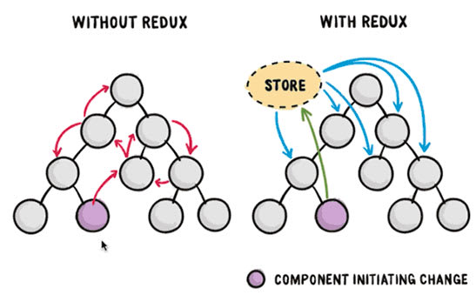
Algunas características:
Almacenamiento centralizado

Slide 5
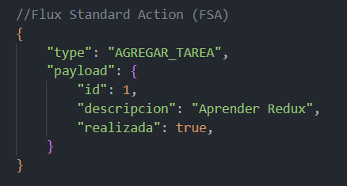
Estado de solo lectura
La única forma de modificar el estado es emitir una acción que indique que cambió

Slide 6
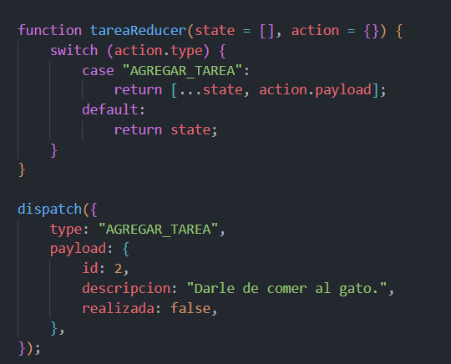
Los cambios se hacen mediante funciones puras
Para controlar como el store es modificado por las acciones se usan reducers puros

Slide 8
REDUX TOOLKIT

Slide 9
Biblioteca creada por el equipo de Redux para simplificar el proceso de administrar el estado de una aplicación. Aborda tareas comunes y repetitivas como la creación de acciones y reducers.

Slide 10
Se utiliza para compartir datos. | Se utiliza para gestionar datos y estados.
Los cambios se realizan con el valor de Contexto. | Los cambios se realizan con funciones puras, es decir, reductores.
Podemos cambiar el estado en él. | El estado es de sólo lectura. No podemos cambiarlos directamente.
Vuelve a representar todos los componentes cada vez que hay alguna actualización en la propuesta de valor del proveedor. | Solo vuelve a renderizar los componentes actualizados.
Es mejor usarlo con aplicaciones pequeñas. | Es perfecto para aplicaciones más grandes.

Slide 11
¡GRACIAS!

